Slide 1

VBA Excel Level 1
Mihail Naugoljnov
NTC NIS Naftagas , Sektor za Digitalne projekte

Slide 2

Dogovor?
Pauze
Pitanja
Tempo
Interaktivno

Slide 3
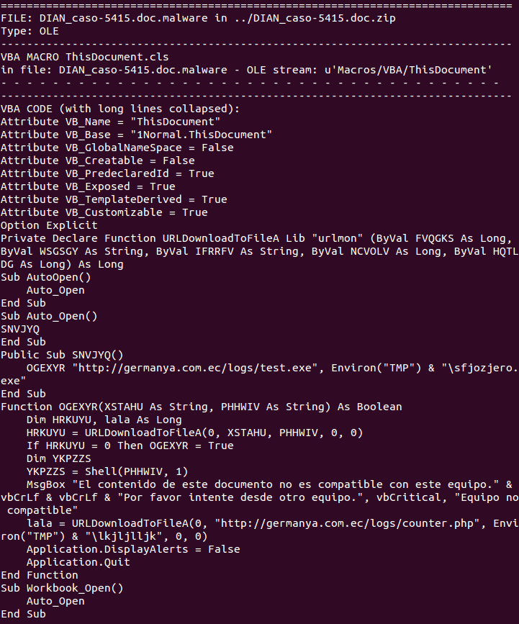

Očekivanja?

Slide 4
Realnost?
Šta su moji zadaci?
Kreiram osnovni kod, ali nedostaje mi?
Pronaći rešenje, razumeti ga i prilagoditi?
Da li mi VBA može pomoći ?
Bravo!
Koji su koraci u rešavanju?

Slide 5
Visuаl Basic for Application
Programski jezik MS Office-a
Primena u procesu automatizacije izveštavanja
DAN 1
DAN 2
Proširivanje
DAN 3
Ćelija
Osnove
Automatizacija
Kreiranje izveštaja
Slanje e-maila
Uslovi
Modifikacije
Petlje
Promenljive
Tabela
Grafik

Slide 6
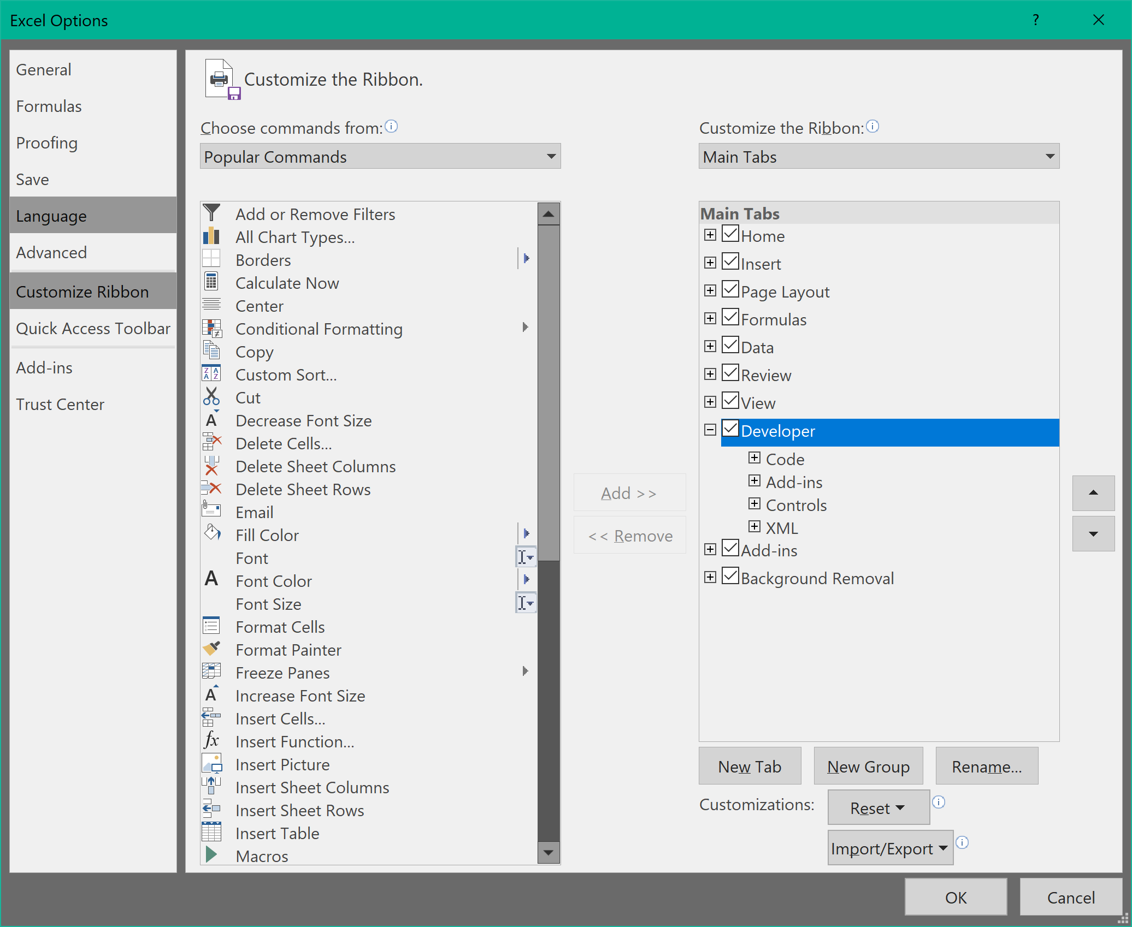
Podešavanje okruženja za rad
FILE -> Options ->
1. Customize Ribbon
2. Developer označen
3. OK

Slide 7
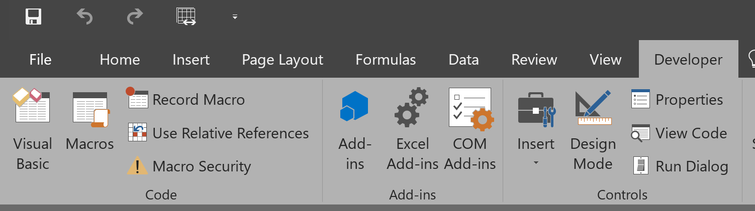
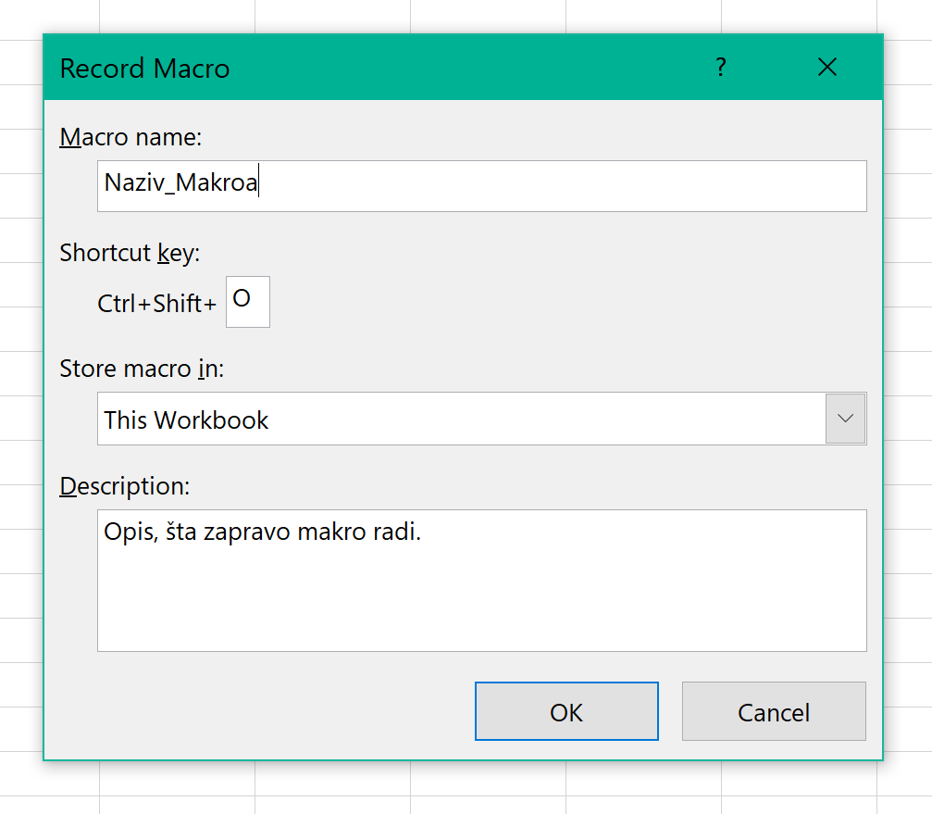
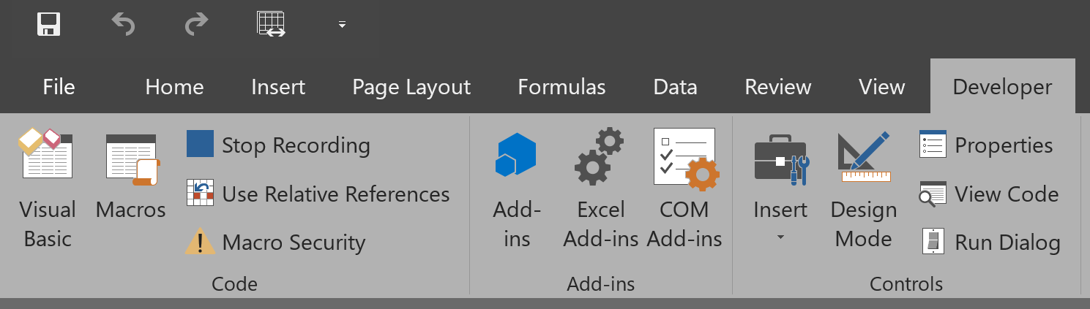
Snimanje Makroa
1.
2.
3.
Obavljati željene aktivnosti
4.

Slide 8
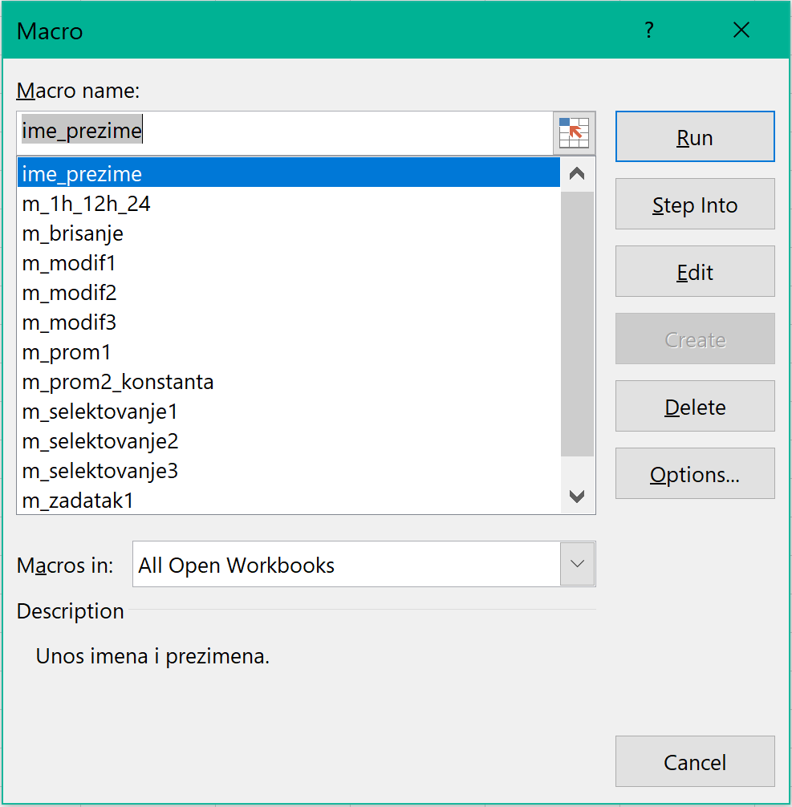
Pristupanje i pokretanje
1.
3.
Pokreni
Pristupi kodu
2. Selektujte Macro
Promeni kod

Slide 9
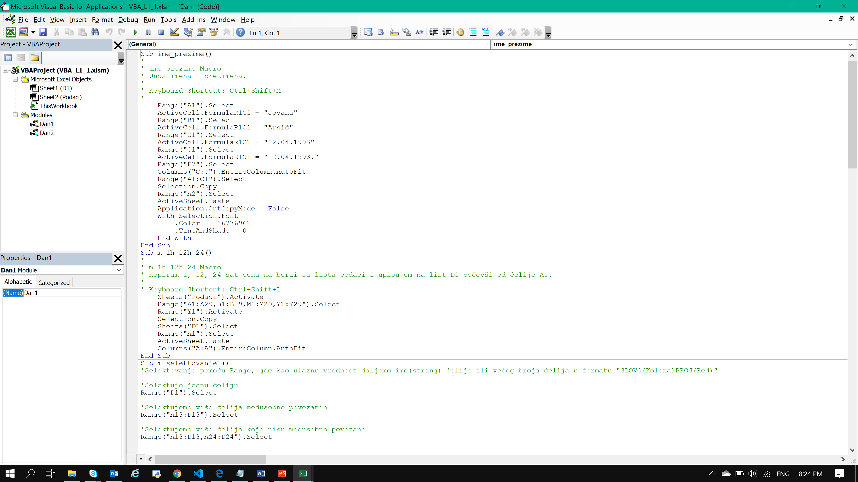
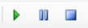
Izgled VBA prozora
Pokreni
Resetuj
Modul- Skup više Makroa
Makro

Slide 10
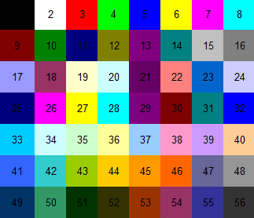
ColorIndex

Slide 11
Da probamo?
D/H | 1H | 12H | 24H
Thursday, February 1, 2018 | 22.63 | 43.89 | 31
Friday, February 2, 2018 | 30.78 | 45.88 | 36.53
Saturday, February 3, 2018 | 32.92 | 44.73 | 31.39
Sunday, February 4, 2018 | 30.21 | 35.86 | 31.81
Monday, February 5, 2018 | 31.53 | 51.37 | 36.01
Tuesday, February 6, 2018 | 35.02 | 55.64 | 36.29
Wednesday, February 7, 2018 | 34.31 | 53.23 | 33
Thursday, February 8, 2018 | 22.16 | 50.5 | 35.44
Friday, February 9, 2018 | 33.78 | 45 | 37.06
Saturday, February 10, 2018 | 35.5 | 42.68 | 26.5
Sunday, February 11, 2018 | 15 | 12 | 14.38
Monday, February 12, 2018 | 14.98 | 38.07 | 30.84
Tuesday, February 13, 2018 | 32.91 | 44.93 | 33.4
Wednesday, February 14, 2018 | 34.23 | 42.51 | 27
Thursday, February 15, 2018 | 27.5 | 34.3 | 31.38
Friday, February 16, 2018 | 30.48 | 43.05 | 35.55
Saturday, February 17, 2018 | 37.1 | 45.36 | 36.37
Sunday, February 18, 2018 | 35.81 | 36.87 | 35
Monday, February 19, 2018 | 33.2 | 51.19 | 38.4
Tuesday, February 20, 2018 | 40.92 | 55.7 | 37.62
Wednesday, February 21, 2018 | 38.35 | 50 | 38.5
Thursday, February 22, 2018 | 37.9 | 47.96 | 36.69
Friday, February 23, 2018 | 37.71 | 61.58 | 35.1
Saturday, February 24, 2018 | 35.6 | 57.02 | 27.1
Sunday, February 25, 2018 | 25.53 | 31.12 | 34.56
Monday, February 26, 2018 | 31.58 | 50.75 | 39.62
Tuesday, February 27, 2018 | 39.94 | 80 | 39
Wednesday, February 28, 2018 | 36 | 58 | 37.21

Slide 12
Tipovi podataka
Naziv | Tip | Detaljnije
Integer | Numerički | Celi broj između -32'768 i 32'767.
Double | Numerički | Realan broj između -1.79769313486232D308 and 1.79769313486232D308.
String | Tekst | Tekst.
Date | Datum | Datum I vreme.
Boolean | Boolean | True/False.
Object | Objekat | Objekat.
Variant | Proizvoljno | Bilo koji tip podatka (uobičajno ako tip promenljive nije naznačen).

Slide 13
Deklaracija promenljivih
Nije neophodno za sve tipove promenljivih
Olakšava proces rada i korekcije grešaka
Dim naziv_promenljive As tip_promenljive
Set naziv_promenljive = vrednost

Slide 14

Dan prvi

Slide 15
Ako-Onda?
If USLOV Then
Izvršiti ako je uslov ispunjen.
Else
Izvršiti ukoliko uslov nije ispunjen.
End If
USLOV | AND | Uslov1 AND Uslov2 Oba tačna za tačnost uslova.
 | OR | Uslov1 OR Uslov2 Dovoljna ispunjenost jednog uslova
 | NOT | NOT Uslov Uslov treba da bude netačan.

Slide 16
Petlje
FOR [OD-DO]
Izvršiti aktivnost za sve.
Next
WHILE Uslov
Izvršava se aktivnost sve dok je uslov ispunjen.
Wend

Slide 17
Dan drugi

Slide 18
Moj mali sistem?
Dugmići za lakše pokretanje makroa
Makro koji kreira izveštaj sa prosečnim cenama većeg broja berzi koje su sačuvane u različitim radnim sveskama
Makro za automatizaciju slanja e-maila

Slide 19
Kako da stvarno ovo primenim?
https://docs.microsoft.com/en-us/office/vba/api/overview/excel
https://www.wallstreetmojo.com/excel/vba/
https://www.automateexcel.com/vba-code-examples/

Slide 20
Hvala!
Bravo!
Srećno!

